Slide 1

Algoritmos de ordenamiento

Slide 2

¿Qué son?
Los algoritmos de ordenamiento son un conjunto de instrucciones que buscan organizar elementos en un orden particular (criterio de ordenamiento).

Slide 3
¿Para qué sirven?
El ordenamiento cumple un rol muy importante, ya sea como un fin en sí (ej. Ordenar una lista de mayor a menor) o como parte de otros procedimientos más complejos permitiendo simplificar la solución al contar con un conjunto ordenado de datos.

Slide 4
¿Cuántos hay?
Bubble sort
Selection sort
Insertion sort
Merge sort
Quick sort
Heap sort
Counting sort
Radix sort
Bucket sort

Slide 5
Clasificación
La cantidad de intercambios: esta es la cantidad de veces que el algoritmo intercambia elementos.
El número de comparaciones: este es el número de veces que el algoritmo compara elementos.
La cantidad de espacio adicional requerido: algunos algoritmos pueden ordenar una lista sin la necesidad de crear listas nuevas.
Utilizan recursividad o no: algunos algoritmos usan técnicas recursivas y otros no.

Slide 6
Bubble sort
● Se basa en recorrer el array ("realizar una pasada") un cierto número de veces, comparando pares de valores que ocupan posiciones adyacentes (0-1,1-2, ...).
● Si ambos datos no están ordenados, se intercambian.
● Esta operación se repite n-1 veces, siendo n el tamaño del conjunto de datos de entrada.

Slide 7
Selección
● Buscas el elemento más pequeño de la lista.
● Lo intercambias con el elemento ubicado en la primera
posición de la lista.
● Buscas el segundo elemento más pequeño de la lista.
● Lo intercambias con el elemento que ocupa la segunda
posición en la lista.
● Este se proceso hasta que hayas ordenado toda la
lista.

Slide 8
Quick sort
En general, este método puede ordenar una lista de datos mucho más rápido que cualquier otro método.
Se basa en la estrategia típica de "divide y vencerás": la lista a ordenar se divide en dos partes, una contendrá todos los valores menores o iguales a un cierto valor (que se suele denominar pivote) y la otra con los valores mayores que dicho valor.

Slide 9
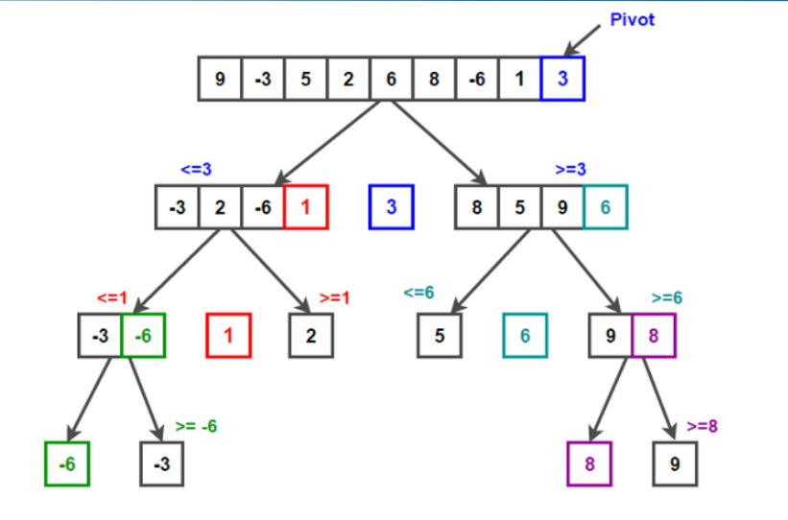
Pasos:
Elegir un Pivote: selecciona un elemento de la lista (puede ser el primero, el último, o un elemento aleatorio).
Partición: reorganiza la lista de modo que todos los elementos menores que el pivote queden a su izquierda y los mayores a su derecha.
Recursividad: aplicar QuickSort recursivamente en las sublistas izquierda y derecha hasta que estén ordenadas.

Slide 10
¿Cómo elegir el algoritmo correcto?
Si tu lista es pequeña o está casi ordenada: Selection Sort o Bubble Sort Mejorado.
Si necesitás eficiencia en listas grandes y desordenadas: QuickSort o MergeSort.
Si te preocupa la estabilidad: MergeSort.
Si tenés restricciones de memoria: QuickSort.

Slide 11
Recursos
Selection Sort https://youtu.be/Myy-eU-SWbE?feature=shared
Bubble Sort Mejorado https://youtu.be/pqZ04TT15PQ?feature=shared
QuickSort https://youtu.be/UrPJLhKF1jY?feature=shared
MergeSort https://youtu.be/ACFZn_xQcz8?feature=shared
Insertion sort https://youtu.be/6GU6AGEWYJY?feature=shared

